Slide 1
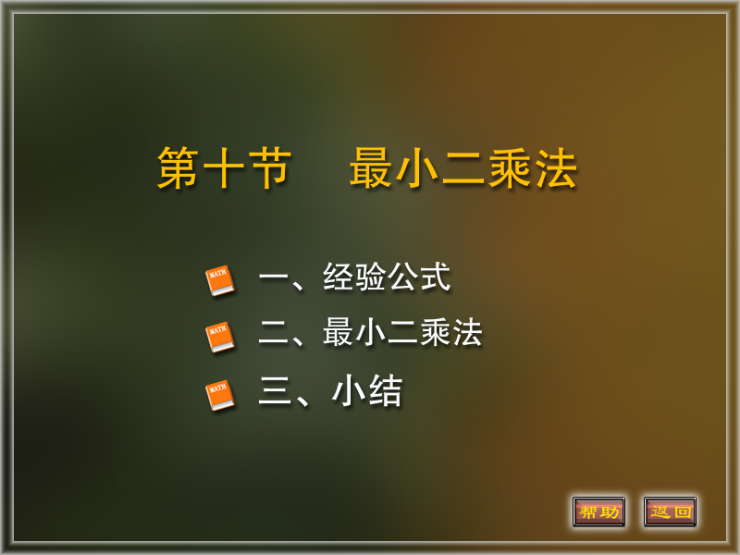

Slide 2

一、经验公式
在工程问题中，常常需要根据两个变量的几组实验数值——实验数据，来找出这两个变量的函数关系的近似表达式．通常把这样得到的函数的近似表达式叫做经验公式.
问题：如何得到经验公式，常用的方法是什么？

Slide 3
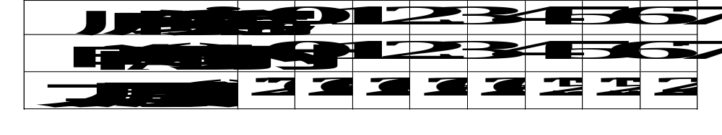

二、最小二乘法
例1
为了测定刀具的磨损速度，我们做这样的实验：经过一定时间(如每隔一小时)，测量一次刀具的厚度,得到一组试验数据如下：

Slide 4



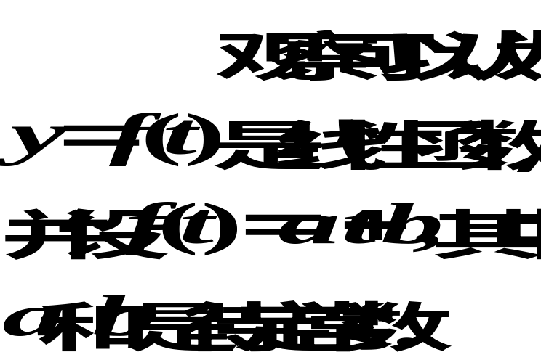











解
如图，在坐标纸上画出
这些点，
因为这些点本来不在一条直线上，我们只能要求选取这样的 ，使得 在
处的函数值与实验数据 相差都很小．

Slide 5


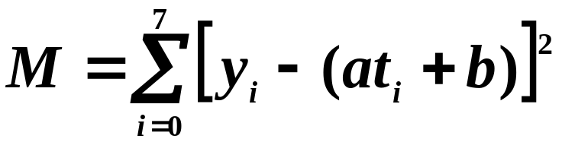
就是要使偏差
都很小.
因此可以考虑选取常数 ，使得
最小来保证每个偏差的绝对值都很小．
定义 这种根据偏差的平方和为最小的条件来选择常数 的方法叫做最小二乘法．
这种确定常数的方法是通常所采用的.

Slide 6




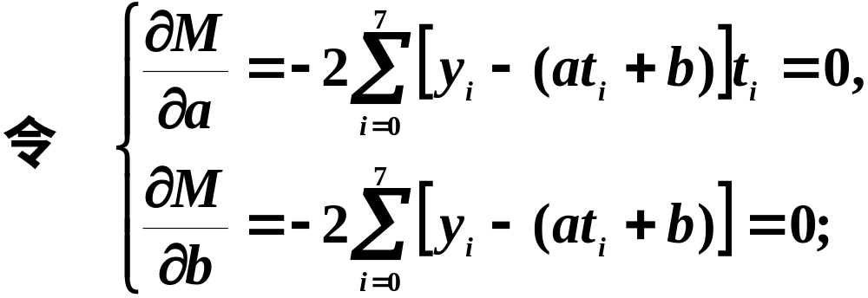
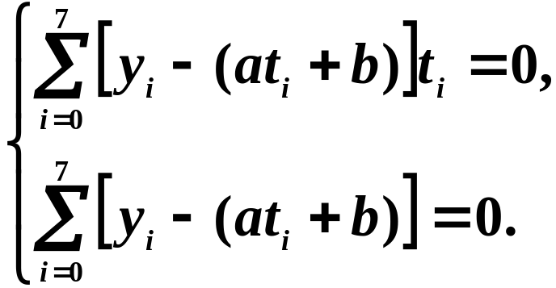
把 看成自变量 和 的一个二元函数，
那么问题就可归结为求函数 在那些点处取得最小值.
即

Slide 7
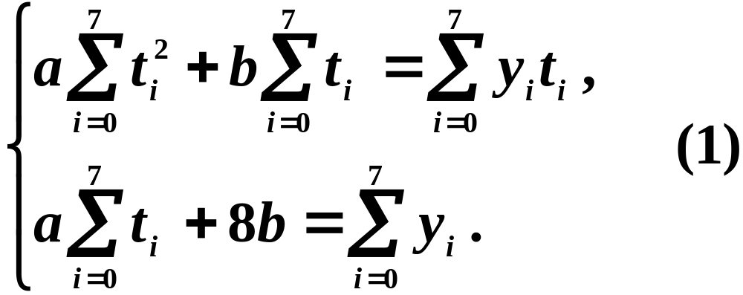
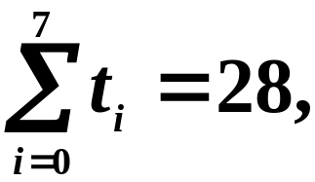
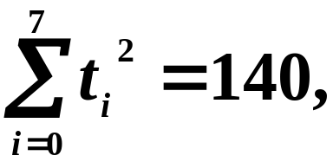
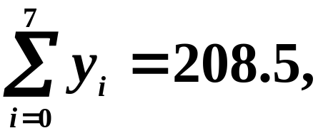
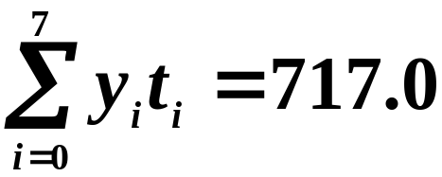
将括号内各项进行整理合并，并把未知数 和 分离出来，便得
计算得

Slide 8
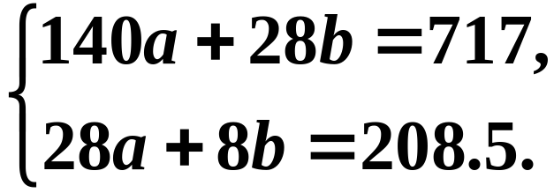



代入方程组（1）得
解此方程组，得到
这样便得到所求经验公式为
由（2）式算出的函数值 与实测 的有一定的偏差.现列表比较如下：

Slide 9
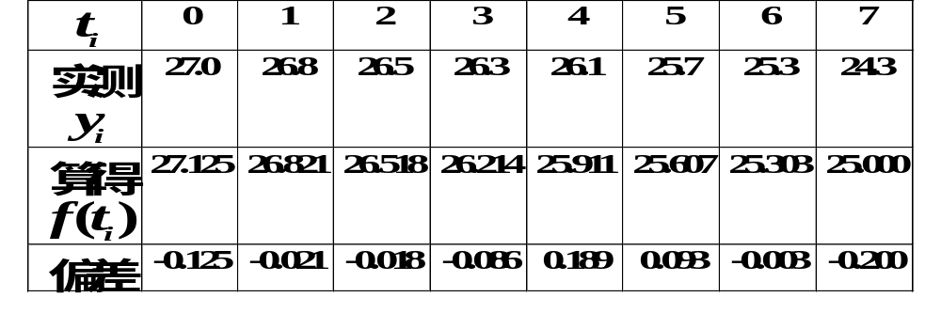



偏差的平方和 ，
它的平方根 ．
我们把 称为均方误差，它的大小在一定程度上反映了用经验公式来近似表达原来函数关系的近似程度的好坏．

Slide 10









例2 在研究单分子化学反应速度时，得到下列数据：
1
2
3
4
5
6
7
8
3
6
9
12
15
18
21
24
57.6
41.9
31.0
22.7
16.6
12.2
8.9
6.5
其中 表示从实验开始算起的时间， 表示时刻 反应物的量．试定出经验公式
解
由化学反应速度的理论知道， 应是指数函数：
其中 和 是待定常数.

Slide 11

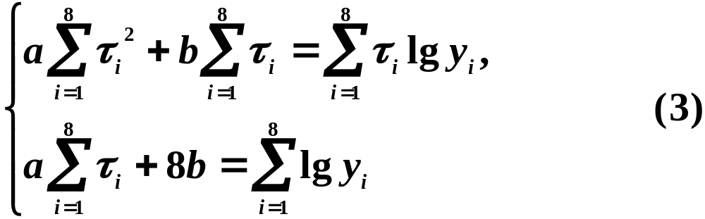
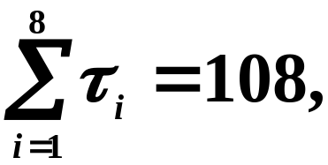
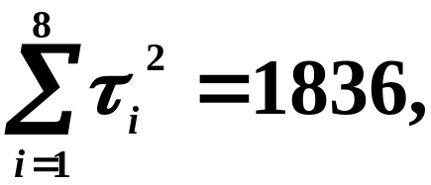
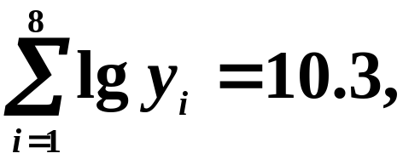
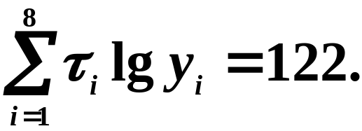
讨论：
由于
所以仿照例1中的讨论,通过求方程组
的解,把 确定出来.
通过计算得

Slide 12
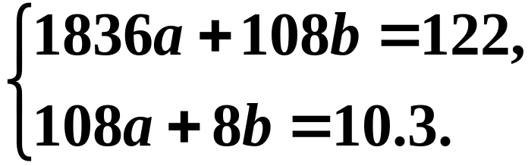
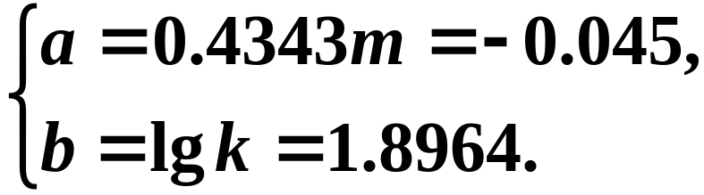

将他们代入方程组（3）得
解这方程组，得
因此所求经验公式为

Slide 13
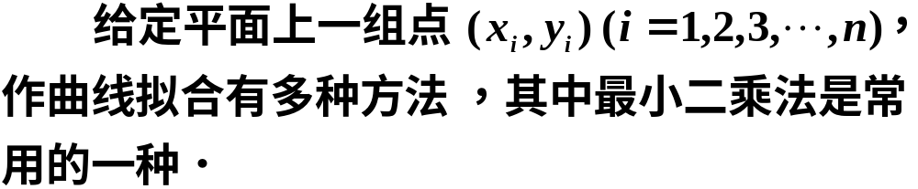
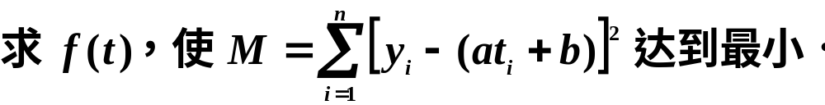
三、小结
最小二乘法的原理：
注意：计算机与数据拟合．
（参看高等数学实验课讲义 郭锡伯 徐安农编）

Slide 14
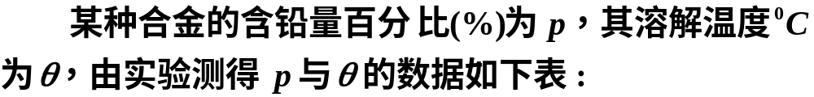














练 习 题

Slide 15

练习题答案

